Slide 1
Как превратить внеурочное мероприятие в образовательное событие
Притуло И.А.
МБОУ СОШ п. Циммермановка

Slide 2
Образовательное событие – это «специальная форма организации и реализации образовательной деятельности, выстроенная как интенсивная встреча реальной и идеальной форм порождения и оформления знания».
Б. Д. Эльконин

Slide 3
Внеурочные формы занятий
Учебное (предметное) исследование и учебные (предметные) проекты
Конференция
Образовательная экскурсия
Лаборатории и творческие мастерские
Художественное и театральное творчество
Событийность (квест-игра, флеш-моб, игры, состязания и др.)
Образовательное путешествие

Slide 4
Событийность (квест-игра, флеш-моб, игры, состязания и др.)
Идея событийного подхода заимствована из педагогической системы А. С. Макаренко, который отмечал, что большое значение в жизни человека имеют яркие и волнующие события. Теоретическое построение сущности события начинается с анализа трудов Б.Д. Эльконина, по его мнению, «Акт развития и событие – синонимы. Событие – особая переходная форма жизни».

Slide 5
Характеристики событийного подхода
Элемент | Образовательное событие | Традиционное мероприятие
запрос | идет от учеников | идет от учителя
тема и виды деятельности | самостоятельный выбор темы и вида деятельности | тема и виды определены учителем
возраст участников | смешанные группы (разный возраст, разные классы | участники одного возраста
современные образовательные технологии | активное использование | использование
сопровождение | тьюторское сопровождение | отсутствует
участники | только участники (создаёт продукт и участвует в его презентации) | есть участники и зрители
роль учителя | партнер | транслятор
рефлексия | личностная и групповая | элементы использования
масштабирование | определены новые цели | законченность мероприятия

Slide 6
Этапы организации образовательных событий:
1 этап – определение тематики образовательных событий.
2 этап – определение целей и задач предстоящего образовательного события, планирование этапов подготовки.
3 этап – подготовка к образовательному событию.
4 этап – проведение образовательного события, самый замечательный и долгожданный момент действия.
5 этап – рефлексия, эффект от участия в образовательном событии.

Slide 7
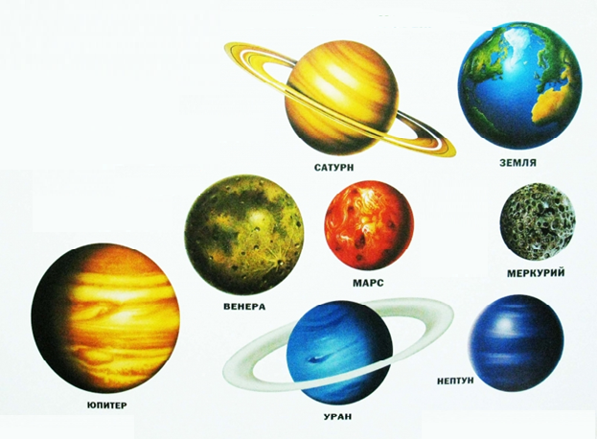
Образовательное событие «Вселенная бесконечна!»

Slide 8
Цель:
- создать условия для развития интеллектуальных и творческих способностей.
Задачи:
обучающие: расширить представления учащихся о космических телах, космических полетах, закрепить знания по изучаемым предметам.
развивающие: создать условия для развития внимания, наблюдательности, воображения, словарного запаса, общего кругозора; формирование умений обдумывать и принимать решения;
воспитательные: воспитывать коммуникативную культуру, умение работать в команде, уважение к истории и природе страны и мира;
дать возможность родителям оценить деятельность собственных детей.

Slide 9
Модуль «Русский язык».
Цель: Развитие общеинтеллектуальных умений
Предметные задачи: закрепить умение анализировать лексическое значение и состав слова, развивать умение составлять слова, подбирать однокоренные слова и синонимы к ним, соблюдение орфографического режима.
Метапредметные задачи: умение с достаточной полнотой и точностью выражать свои мысли. Развивать коммуникативные навыки, умение работать с информацией.
В модуль включены игровые моменты, цель которых – снять возможное напряжение, вызванное присутствием посторонних, вызвать интерес к работе над заданиями. Вопросы подобраны с учетом индивидуальных особенностей детей.

Slide 10
Модуль «Естествознние»
Цели: знакомство с космическими объектами.
Предметные задачи: расширять кругозор, закрепить умение решать задачи разных видов, выполнять простые химические опыты, развивать умение конструировать модели из имеющихся детелей, работать с информацией, представленной в виде текста и видеофайлов, обрабатывать полученную информацию и представлять ее в виде ответов к заданию.
Метапредметные задачи: умение с достаточной полнотой и точностью выражать свои мысли. Развивать коммуникативные навыки, творческие способности, умение работать с информацией.
Задания, подобранные с учетом индивидуальных способностей детей, нацелены на создание ситуации успеха. При этом каждое из них несет в себе информацию о космических объектах.

Slide 11
Модуль «Физическая культура»
Цели: для практической деятельности. Проверка физической подготовки
Предметные задачи: способствовать развитие, развивать коммуникативные навыки и творческие способности, развивать умения: работать с таблицей, планировать свои действия, оценивать их.
Метапредметные задачи: умение с достаточной полнотой и точностью выражать свои мысли. Развивать коммуникативные навыки и творческие способности, умение работать с информацией.

Slide 12
Словоград
Космическое меню
Сатурн
Мозговой штурм
Станции
Следовие по
маршрутам Вселенной
Звездный атлас
Венера
Спортивная
Конструкторское бюро

Slide 14
Подготовка к квесту
1. Придумать название команды и девиз (например: Комета, Луноход, Спутник, Звезды, Космическая братва)
2. Рассмотреть эмблему наших космонавтов и знать их девиз.
3.Знать названия планет солнечной системы и порядок их расположения на орбитах.
4. Знать, какие есть небесные тела (комета, астероид, звезды, планеты, созвездия)
5. Знать названия и особенности летательных аппаратов: ракета, космический корабль, спутник, луноход, летающая тарелка, самолет, вертолет и их отличия.
6. Как называется костюм космонавта, что в него входит.
7. Юрий Гагарин (название корабля, время в полете), первая женщина космонавт, клички собак, летавших в космос.

Slide 15
Диплом
Награждается
команда_______________,
занявшая____место
в квест-игре
«Вселенная бесконечна»
Директор школы:
___________/Т.В. Абрамова/
____апреля 2023г.

